Slide 1
<일본 정치와 경제> 일본의 행정 기관
일본어 일본학과 21801915 김경수

Slide 2
목차
행정기관이란
내각부 업무
총무성 업무
법무성 업무
외무성 업무
재무성 업무
문부과학성 업무
후생노동성 업무
농림수산성 업무
경제산업성 업무
국토교통성 업무
환경성 업무
방위성 업무
일본의 부흥성

Slide 3
<행정기관이란>
일본의 국가 행정 사무 담당
주로 내각 하의 행정기관
지방공공단체와 대비, 중앙정비
중앙관청, 중앙성청이라 불림
내각총리대신 장, 국무대신 장
1부 11성 2청을 지칭

Slide 4
<행정기관이란 >
행정기관의 장은 각기 각성대신이라 불림
내각법에서 ‘주임대신’ 각기 행정사무 담당
각 성 대신 내각총리대신 임명, 총리대신 스스로 맡음
위원회의 장 ‘위원장’, 청의 장 ‘장관’

Slide 5
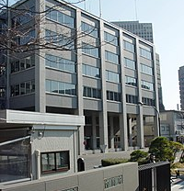
<일본의 내각부 업무>
내각의 중요정책에 관한 사무 보조
황실, 영전 및 공식제도 관한 사무
기타 국가가 행해야 할 사무 수행
정부 시책의 실시를 지지하기 위한 기반 정비

Slide 6
<일본의 내각부 업무>
시민활동 촉진
국가 치안 확보
재해로부터 국민보호
금융의 적절한 기능 확보 등

Slide 7
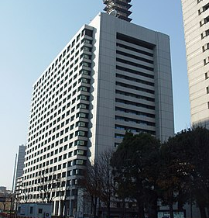
<일본의 총무성 업무>
행정의 기본적인 제도의 관리 및 운영
행정의 종합적이고 효율적인 실시 확보
자치적인 지역사회 형성
국가와 지방공공단체, 지방공공단체간의 연락 협조

Slide 8
<일본의 총무성 업무>
우정 사업 적정, 확실한 실시 확보
공해 관련 분쟁 신속, 적정 해결
치안ㆍ소방 통한 국민 생명 및 신체ㆍ재산 보호
전파 공평, 효율적인 이용 확보 및 증진
일반 공익 또는 각종 산업과의 조정

Slide 9
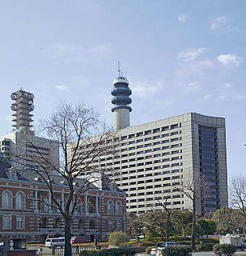
<일본의 법무성 업무>
기본법제의 유지 및 정비
법질서의 유지
국민의 권리 옹호
국가의 이해에 관계된 쟁송의 통일적, 적정 처리
출입국의 공정 관리

Slide 10
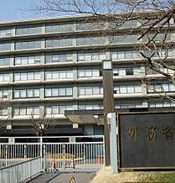
<일본의 외무성 업무>
평화롭고, 안전한 국제사회 유지
주체적이고, 적극적인 취조 양호한 국제환경 정비
조화로운 대외 관계 유지
국제사회 일본국, 일본국민 이익 증진

Slide 11
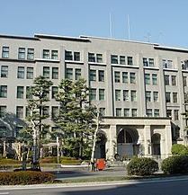
<일본의 재무성 업무>
안전한 재정의 확보
적정하고, 공평한 과세
세금업무 운영
국고 관리
외국 통화 안정 확보 등

Slide 12
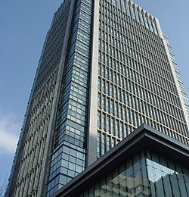
<일본의 문부과학성 업무>
교육의 진흥, 평생학습의 확진
풍부한 인간성 갖춘 인재 확보
학술, 스포츠 및 문화의 진흥
과학기술의 종합적 진흥
종교 관련 행정 사무

Slide 13
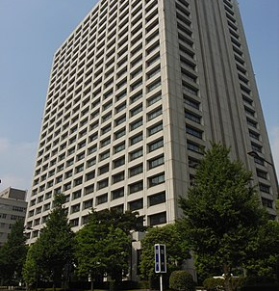
<일본의 후생노동성 업무>
국민 생활의 보장 및 향상
사회복지, 사회보장 및 공중위생 향상
노동환경의 정비 및 직업 확보
귀환 원호, 전상 병자, 전역자 유족 등 지원
대한민국 여성가족부와 같은 임무

Slide 14
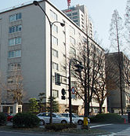
<일본의 농림수산성 업무>
식료의 안정제공 확보
농림어업 종사자 복지 증진
농림수산업 발전
농산어촌 및 중산간 지역등 진흥
수산자원 적절한 보존 및 관리 등

Slide 15
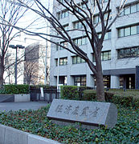
<일본의 경제산업성 업무>
민간의 경제활력 향상
대회 경제관계 원활한 발전
경제 및 산업 발전
광물 자원 및 안정적, 효율적 제공 확보

Slide 16
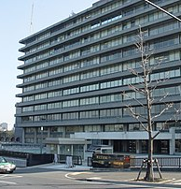
<일본의 국토교통성 업무>
도로, 철도, 해상, 항공 교통 정책 추진
관광입국 실현 향한 시책 추진
기상 업무의 건전 발달
해상 안전 및 치안 확보 등

Slide 17
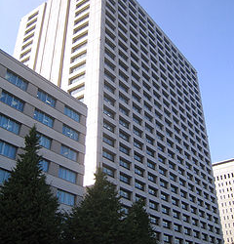
<일본의 환경성 업무>
지구환경 보전 및 공해 방지
자연 환경의 확보, 정비
기타 환경 보전
원자력 연구, 개발 및 이용 안전 확보

Slide 18
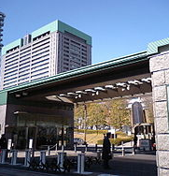
<일본의 방위성 업무>
일본의 평화, 독립 지킴
국가의 안전 보호
육, 해, 공 자위대 관리 및 운영
미국간 상위방위원조협정 근거 본방 관한 수행

Slide 19
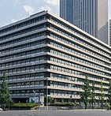
<일본의 부흥청>
도호쿠 지방 태평양 해역 지진 후 설립 추진
2012년 2월 10일 설립 및 성립
동일본 대지진 부흥을 목적
2031년까지 활동 후 해산 예정

Slide 20
감사합니다
출처
https://ko.wikipedia.org/wiki/%EC%9D%BC%EB%B3%B8%EC%9D%98_%ED%96%89%EC%A0%95%EA%B8%B0%EA%B4%80

